Slide 1

TAREA HITO 4 BASE DE DATOS II
PRESENTA:
EVER TICONA HUALLPA
SIS10031434
EL ALTO, NOVIEMBRE DE 2022

Slide 2
TABLA DE CONTENIDO
01
02
PARTE TEORICA:
Se hara la definicion de diferentes conceptos de DBA relacionales, principalmente TRIGGER y VISTAS.
PARTE PRACTICA:
Donde se hara la aplicacion de los conceprtos mencionados en MySQL.

Slide 3
01
PARTE TEORICA

Slide 4
Defina que es lenguaje procedural en MySQL.
Defina que es una FUCNTION en MySQL.
Cuál es la diferencia entre funciones y procedimientos almacenados.
01
Es un proceso usado o creado para tomar parámetros y transformarlos en salidas; el proceso es rutinario.
Es en síntesis la programación a nivel de DBA, en donde generamos distintas estructuras de control dentro de funciones almacenadas.
Una función retorna una salida y se ejecuta en tomando parámetros; en cambio un procedimiento almacenado puede devolver varios valores, normalmente usado como un método de Common Runtime Language (CLR) (Lenguaje de tiempo de ejecución común).

Slide 5
Cómo se ejecuta una función y un procedimiento almacenado.
Defina que es una TRIGGER en MySQL.
En un trigger que papel juega las variables OLD y NEW.
01
Es un objeto del servidor (script) que esta asociado con TABLAS.
Una función siempre se ejecuta bajo la clausula SELECT y retorna el valor.
Un procedimiento se ejecuta bajo la clausula CALL haciendo la llamada de los valores.
NEW y OLD son OBJETOS que acceden a las columnas de las tablas.
NEW: INSERT, UPDATE.
OLD: DELETE, UPDATE.

Slide 6
En un trigger que papel juega los conceptos(cláusulas) BEFORE o AFTER.
A que se refiere cuando se habla de eventos en TRIGGERS.
01
Indican el tiempo en el que se ejecutaran los eventos de TRIGGER; BEFORE (antes de la ejecución) y AFTER (después de la ejecución).
Se refiere a la ejecución del mismo; ya sea en los procesos de: INSERT, UPDATE y DELETE.

Slide 7
02
PARTE PRACTICA

Slide 8
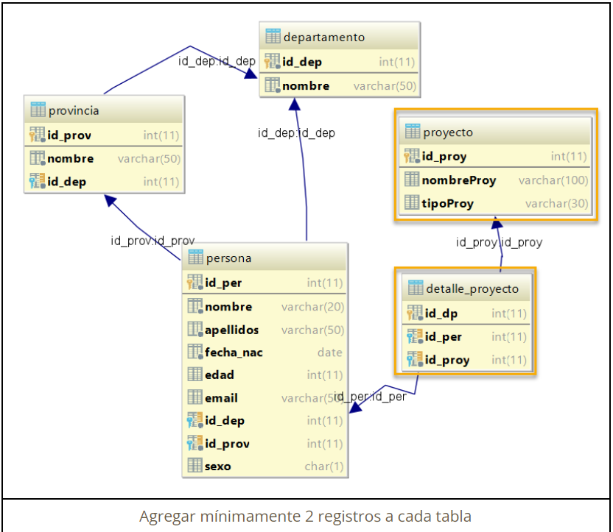
Crear la siguiente Base de datos y sus registros.
02

Slide 9

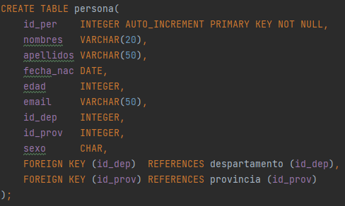

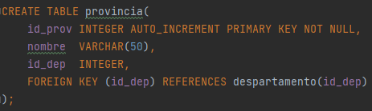
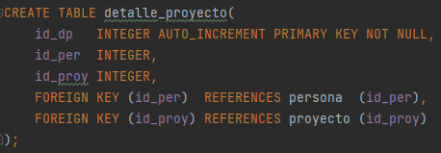
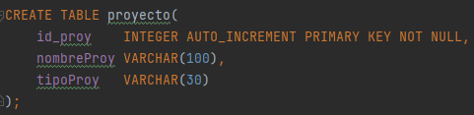
Crear la siguiente Base de datos y sus registros.
02

Slide 10
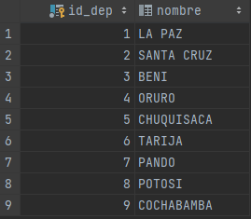
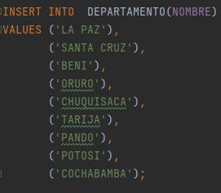
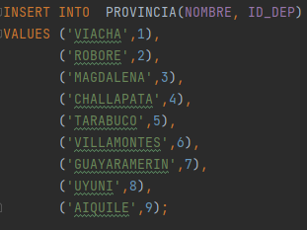
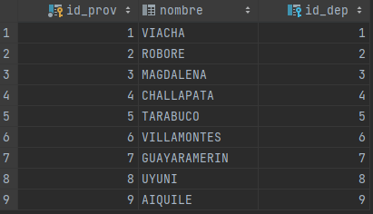
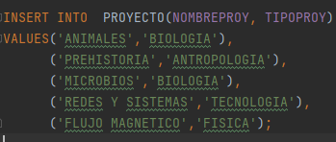
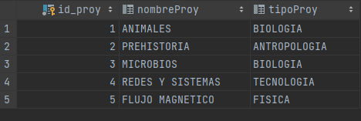
Crear la siguiente Base de datos y sus registros.
02

Slide 11
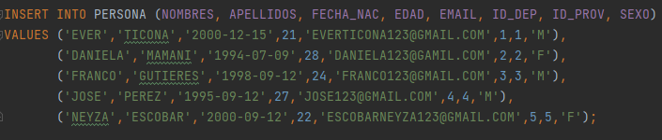
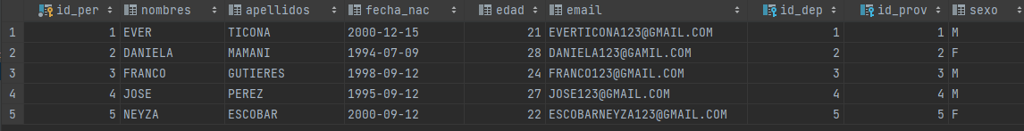
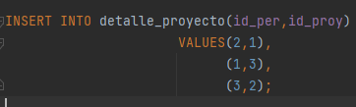
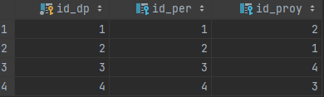
Crear la siguiente Base de datos y sus registros.
02

Slide 12
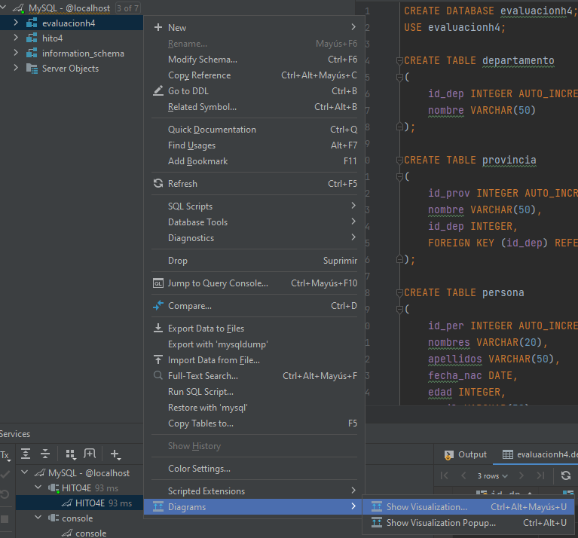
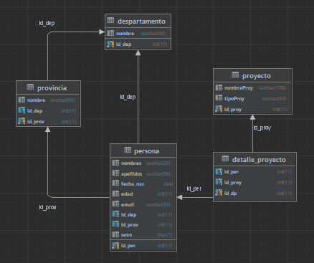
Crear la siguiente Base de datos y sus registros.
02
Haciendo un clic derecho sobre la carpeta de tablas, vaya y seleccione DIAGRAMS y la opción SHOW VISUALIZATION para poder ver el diagrama.

Slide 13
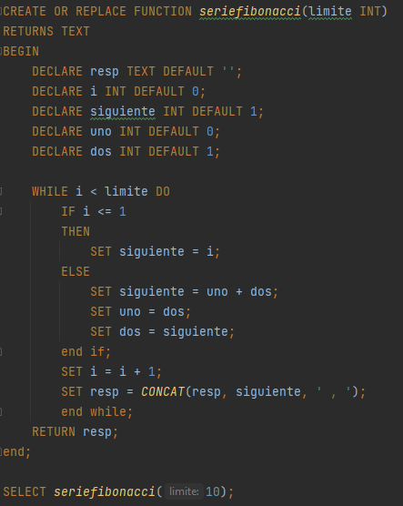
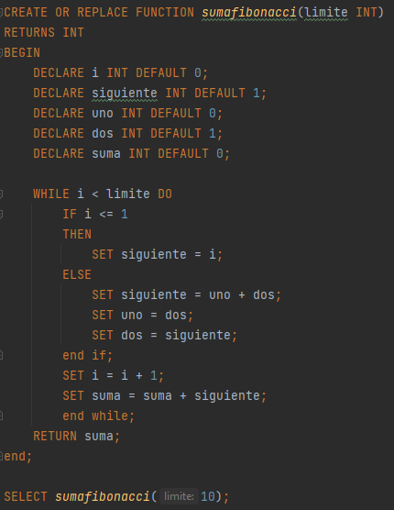


Crear una función que sume los valores de la serie Fibonacci.
02
CODIGO.
EJECUCION.

Slide 14
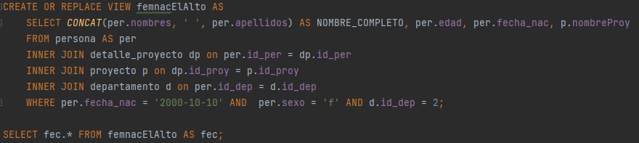

Manejo de vistas.
02
CODIGO.
EJECUCION.
NOTA: No se adjunta la ejecución debido a que esto conlleva a la muestra de las tablas, la explicación y muestra completa se encuentra en el video.

Slide 15
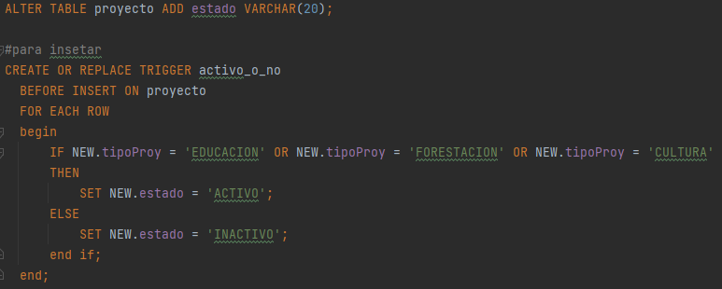
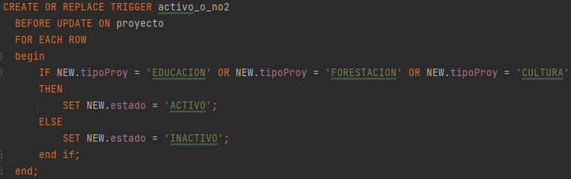
Manejo de TRIGGERS I.
02
CODIGO INSERTAR.
NOTA: No se adjunta la ejecución debido a que esto conlleva a la muestra de las tablas, la explicación y muestra completa se encuentra en el video.
CODIGO MODIFICAR.

Slide 16
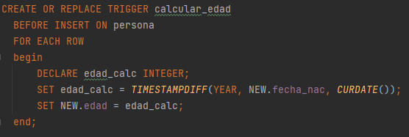
Manejo de TRIGGERS II.
02
CODIGO.
NOTA: No se adjunta la ejecución debido a que esto conlleva a la muestra de las tablas, la explicación y muestra completa se encuentra en el video.

Slide 17
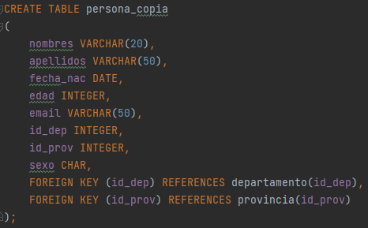
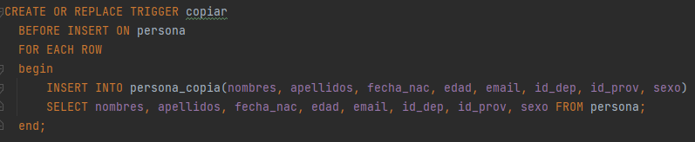
Manejo de TRIGGERS III.
02
TABLA AÑADIDA.
CODIGO.
NOTA: No se adjunta la ejecución debido a que esto conlleva a la muestra de las tablas, la explicación y muestra completa se encuentra en el video.

Slide 18
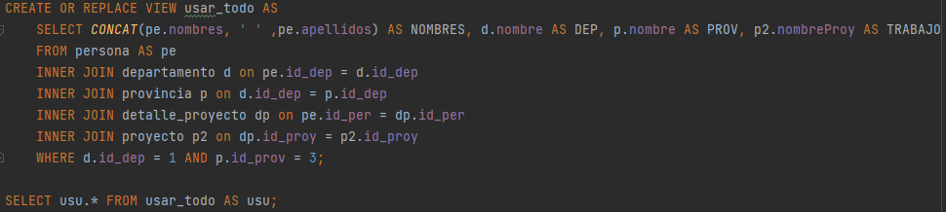
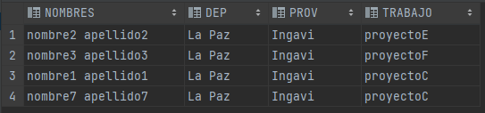
Crear una consulta SQL que haga uso de todas las tablas.
02
CODIGO.
EJECUCION.

Slide 19

GRACIAS POR SU ATENCION!
everticona123@gmail.com
+591 60614566
EL ALTO, NOVIEMBRE DE 2022

